Slide 1
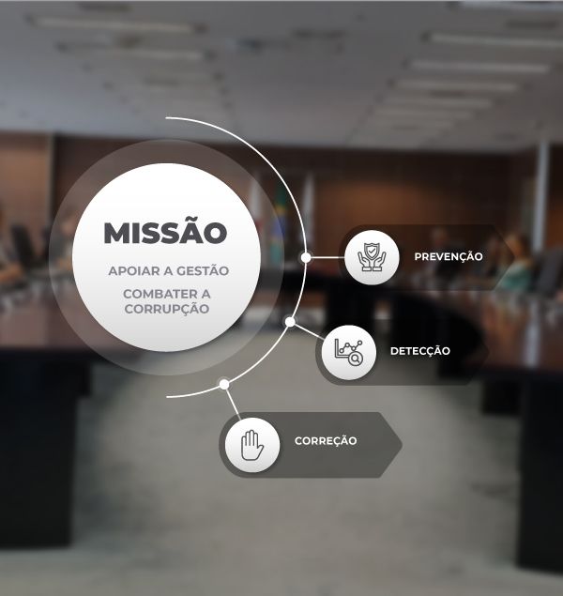
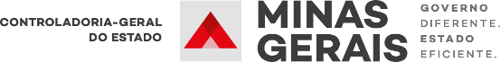
NOSSA MISSÃO
Exercer e fomentar o Controle Interno das ações governamentais, trabalhando essencialmente para agregar valor ao serviço público e aprimorar a gestão pública estadual, tendo entre seus principais compromissos a prevenção e o combate à corrupção, o fortalecimento da integridade, a consolidação da transparência e a participação ativa do cidadão.
NOSSA VISÃO
Ser referência nacional na área de controle e reconhecido pela sociedade como um órgão de excelência no fortalecimento da integridade pública.

